Slide 1
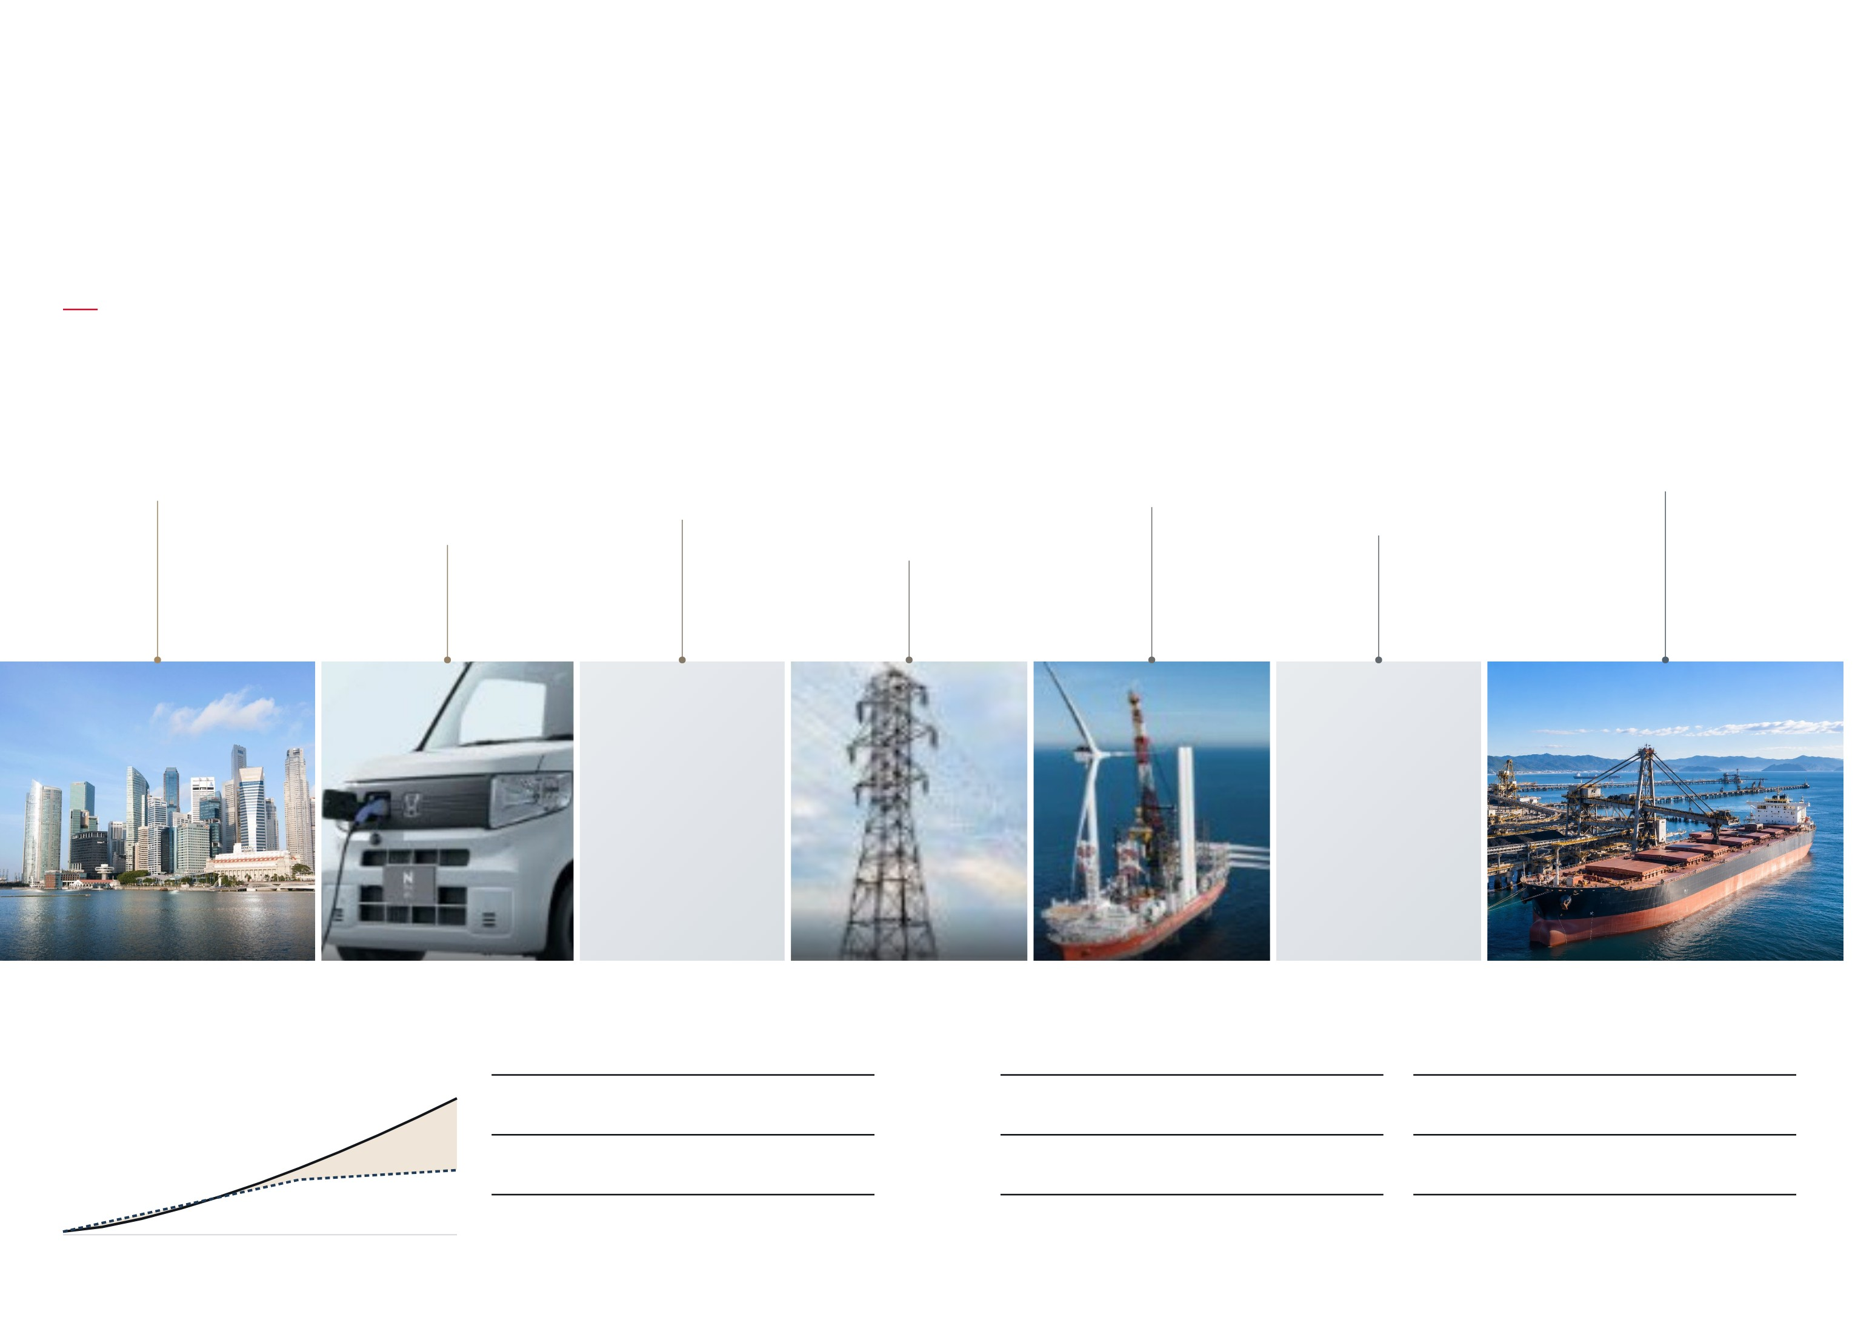
Introduction
Core message
導入｜社会と金属
コアメッセージ
Metals shape
the way we live.
Strength to Hold.
Power to Connect.
持つ力と、つなぐ力。
暮らしのすべてに、金属がある。
資源は、そこに「ある」だけでは、まだ価値ではありません。誰かが見出し、育て、必要とする場所へ届けて、はじめて力になる。私たちは、世界
有数の資産に関わり、投資とトレーディングの両輪で川上から川下までをつなぎます。フェアな立場だからこそ、埋められる隙間がある。多様なパ
ートナーと使い手の間に立ち、その時々の最適解を導く。世界に眠る価値を、社会の力へ。
ビル、鉄道、自動車、スマートフォン、送電網、再生可能エネルギー——
私たちの豊かな暮らしは、鉄や銅をはじめとする金属に支えられていま
す。人口の増加と新興国の発展、社会の電化によって、金属の需要はこれ
からも拡大を続けます。
一方で、良質な資源の開発は年々難しくなり、供給の制約や地政学的なリ
スクが常態化しつつあります。社会が必要とする金属を、これからも持続
可能な形で届け続けること——それが、私たち金属資源グループの使命で
す。
Fe · Cu · Al
Cu · Fe
Fe · Cu
Fe · Cu · Li · Ni
Fe · Cu
Cu · Li · Ni
Cu · Al
写真（ストック）
写真（ストック）
Cities
Mobility
Railways
Power grids
Renewables
Devices
Trade
A world of rising demand
Contents
需要の拡大と、深まる供給の制約
目次
Demand
Demand shift
需要の拡大
01
Who We Are
P.04
04
Footprint & Technology
P.08
人口増・電化による産業構造の転換
三菱商事 金属資源グループとは
事業領域と新技術
GAP
Supply constraints
供給制約
02
Our Strengths
P.05
05
Partner of Choice
P.09
Supply
良質な資源の開発がより困難に
一級資産と歩み
パートナーシップと販売網
Geopolitics
地政学リスク
03
Coal & Copper
P.06
06
Integrated Value Chain
P.10
概念図（数値なし）
サプライチェーン確保の重要性が増大
原料炭事業・銅事業
川上から川下まで／私たちの約束
02
台割メモ｜動画01 OPENING。暮らしの場面の写真を1本のフィルムストリップに。各写真から金属のヘアライン（表紙案①のモチーフ）が立ち上がり、使われている金属を示す。
台割メモ｜コアメッセージ全文と目次。下段は外部環境（需要の拡大・供給制約・地政学）を概念図と3項目で——冒頭で「なぜ私たちが必要か」を示す。
03

Slide 2
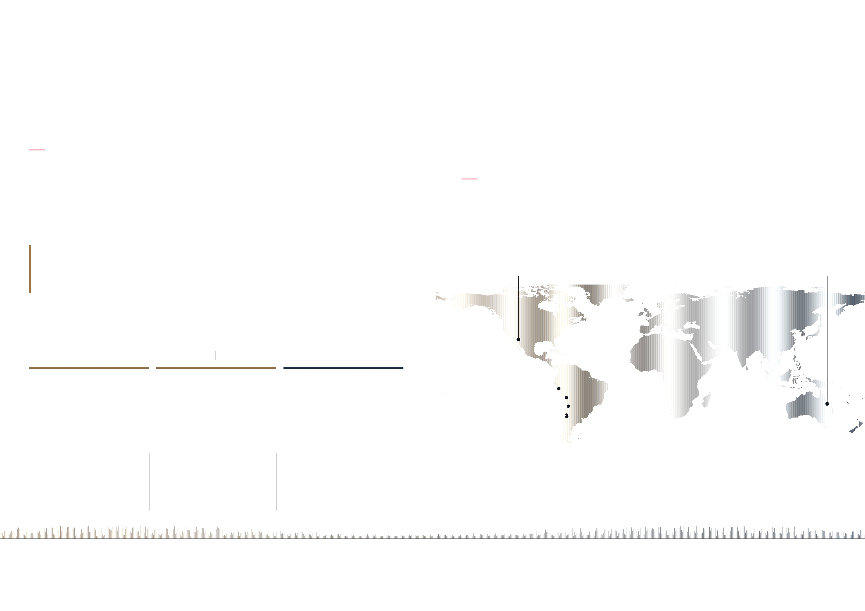
01
02
01 · Who we are
02 · Our strengths
第1章 我々は何者か
第2章 独自価値｜資産の強み
Who we are.
Tier-1 assets
at the source.
三菱商事 金属資源グループとは
三菱商事は、三綱領（所期奉公・処事光明・立業貿易）を企業理念に、経
済価値・環境価値・社会価値の同時実現を目指す総合商社です。エネルギ
ー、素材、金属資源、社会インフラ、モビリティ、食品産業、S.L.C.の7グ
ループで、世界の産業と暮らしを支えています。
そのなかで金属資源グループは、社会に不可欠な金属資源を世界から確保
し、安定的に届ける役割を担っています。資源投資とトレーディングを両
輪に、原料炭と銅を中核として、全社としてコミットする事業領域です。
バリューチェーンの起点で、一級資産を保有する
資源事業は規模の経済が働くビジネスです。大規模な鉱山ほどコスト競争
力が高い。私たちは規模で世界上位に入る優良鉱山に早くから参画し、い
までは資金があっても手に入らない資産のポートフォリオを築いてきまし
た。
その中核が、原料炭と銅です。原料炭は寡占度の高い市場で圧倒的なプレ
ゼンスを、銅は寡占化が進まない市場で、協業可能なパートナーとして世
界最大級のポジションを持ちます。
GROUP MISSION
社会が必要とする良質な金属資源を、持続可能な形で
安定供給することで、より良い社会の実現に寄与する
Copper Copper World · USA
Metallurgical Coal BMA · Australia
To contribute to a better society by providing a stable supply of high-quality mineral resources that society needs, in a sustainable way.
Organization
投資を担う2本部と、トレーディングを担う1本部
Group CEO
INVESTMENT
INVESTMENT
TRADING
鉄鋼原料本部
クリティカルミネラル本部
金属資源トレーディング本部
Steelmaking Raw Materials
Critical Minerals
Mineral Resources Trading
Copper Chile · Peru
Escondida・Quellaveco ほか
原料炭・鉄鉱石
銅・ニッケル・リチウム・アルミ ほか
RtM（Resource to Market）
MDP（原料炭）
MCI（南米の銅・鉄鉱石）・MCIP（ペルーの銅）
Triland Metals（LME・CMEのブローカー／ヘッジ）
Three corporate principles
三綱領
5 / 5
~50%
No.20
所期奉公
処事光明
立業貿易
Corporate Responsibility to Society
Integrity and Fairness
Global Understanding through Business
TOP-15 MINES
PREMIUM COKING COAL
EQUITY PRODUCTION
事業を通じ、物心ともに豊かな社会の実現に努める
公明正大で品格のある行動を旨とする
全世界的、宇宙的視野に立脚した事業展開を図る
銅の主要5鉱山すべてが規模で世界Top15
一級強粘炭の世界供給に占めるBMAのシェア
銅の持分生産量で世界20位・日本最大
OUR JOURNEY｜FORESIGHT
先見性——時代を先読みし、事業モデルを変え続けてきた
1980s–90s
トレーディングで参入
1990s
投資モデルへ
2000s
BHPと50:50のBMA
2010s
銅の権益を拡大
2020s
グローバルトレーダーへ
日本が世界最大の消費国だった時代。資源を日本へ運ぶ役割から始まり、少
数株主として出資。
口銭モデルから投資モデルへ。JV運営の知見を蓄積し、事業経営へと舵を切
る。
2001年にBMAを組成。中国の成長を捉え、一級原料炭資産の経営に参画。
「原料炭だけでよいのか」という問いから銅へ。Anglo Americanと組み大
型化。
各地のマーケティングをRtMとしてシンガポールに集約。
04
台割メモ｜動画02 Who we are。大きな章番号と2段組の本文、ミッションを引用として大きく。組織は箱を使わず色の罫で投資（ブロンズ）／トレーディング（ネイビー）を区別。
台割メモ｜動画03 Our Strengths。カラーのヘアライン世界地図（表紙案①のモチーフ）から一級資産の位置が立ち上がる。最下段の「歩み」はヘアラインの帯で見開きをつなぐ。
05

Slide 3
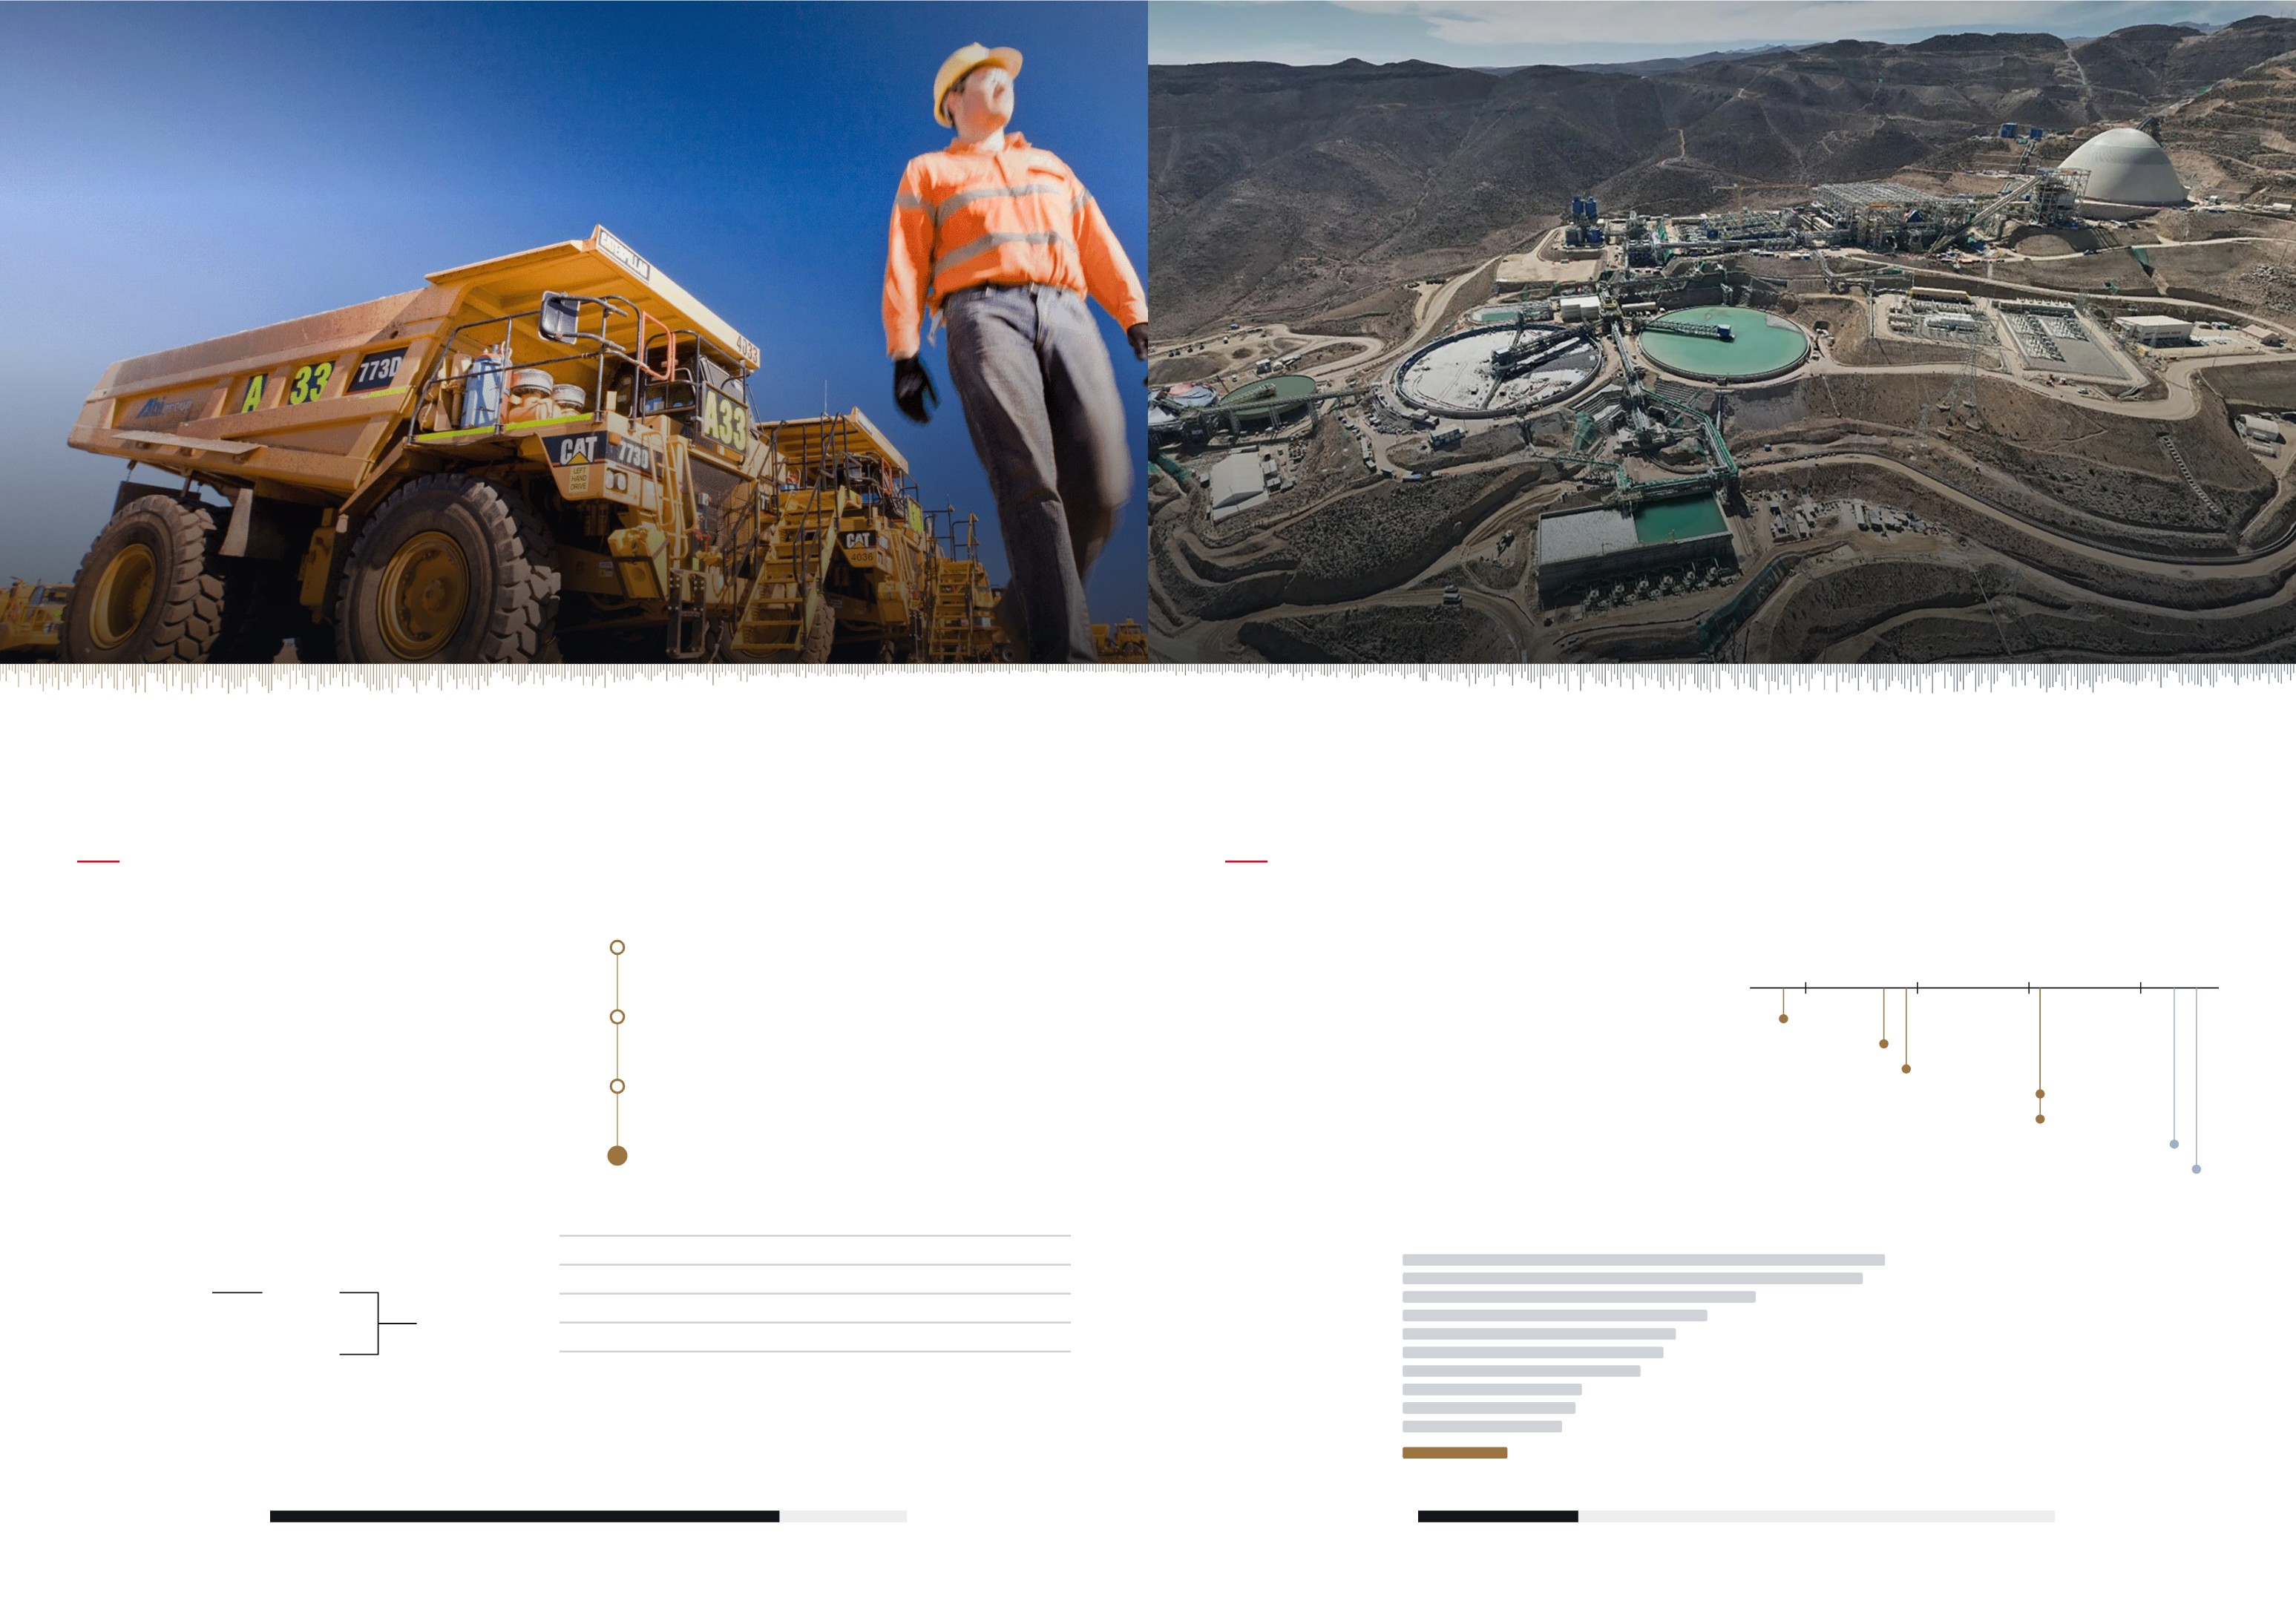
03 · Metallurgical coal
03 · Copper
~50%
一級強粘炭の世界供給に
占めるBMAのシェア
No.1
自社操業を伴わない参画者として
世界最大の銅生産者
World-class
metallurgical coal.
The world's largest
non-operating copper producer.
原料炭事業｜鉄の主原料“産業のコメ”を、世界最高品位で
銅事業｜自社操業を伴わずに、世界最大級の銅ポジションを築く
BHPと50:50の合弁であるBMA（BHP Mitsubishi Alliance）を通じ、豪州
クイーンズランド州ボーエン・ベースンで世界最高品位の原料炭事業に参
画しています。炭鉱に加えて港湾と鉄道までを保有し、山から港まで全体
最適で運営。保有鉱山を高品位のものに集約し、高品位原料の供給を通じ
て鉄鋼業の脱炭素にも貢献しています。
01
世界最高品位の原料炭を保有
銅は原料炭に比べてプレイヤーが多く、寡占化が進んでいない市場です。
私たちは規模で世界上位15に入る優良鉱山に複数参画し、日本最大・世界
第20位の持分生産量を有します。特定の1社に偏らず主要メジャーのほぼ
すべてと協業し、販売を通じた幅広い関係から、新しい案件で“声がかか
る存在”であり続けています。
EARLY MOVER
主要鉱山への参画年
1990
2000
2010
2020
02
原料炭は鉄の主原料＝“産業のコメ”
Escondida Chile・1988
Los Pelambres Chile・1997
03
鉄は今後も底堅く必要とされる
Antamina Peru・1999
Anglo American Sur Chile・2011
Quellaveco Peru・2011
04
ゆえに、社会に不可欠
Marimaca Chile・開発中・2023
Copper World USA・開発中・2025
OWNERSHIP
Since
1968年 MDP設立／2001年 BMA組成
COPPER PRODUCTION 2025
会社別 世界銅生産量（kt）
100%
50%
豪州クイーンズランド州 Bowen Basin
#1 BHP
1,501
三菱商事
MDP
Location
#2 Codelco
1,432
Assets
炭鉱5（露天掘4・坑内掘1）・港湾・鉄道
#3 Freeport
1,099
BMA
#4 Southern Copper
948
BHP
Mine life
60年以上
#5 Zijin Mining
850
上位には協業が難しい国有・政府系も含まれる。協
業可能で、オペレーターシップを求めないパートナ
ーとしては最大規模。
50%
Seaborne
原料炭の海上輸出市場シェア 約20%
#6 Glencore
812
#7 Rio Tinto
740
#8 China Moly
558
#9 KGHM
538
#10 Anglo American
496
#20 Mitsubishi Corp.
326
MARKET STRUCTURE｜上位5社のシェア
80%
25%
Metallurgical coal
寡占度が高く、供給は漸減
Copper
寡占化が進まず、再編の機運
06
台割メモ｜動画04 Coking Coal。【強調】写真の下端にヘアラインの縁取り。品位→鉄→需要→社会の4段ロジックは縦のライン、出資構成は罫線のみで簡潔に。
台割メモ｜動画05 Copper。【強調】参画年はヘアラインのライザーで「先行して確保」を表現。ランキングは当社のみ色。最下段の市場構造バーで原料炭と比較。
07

Slide 4
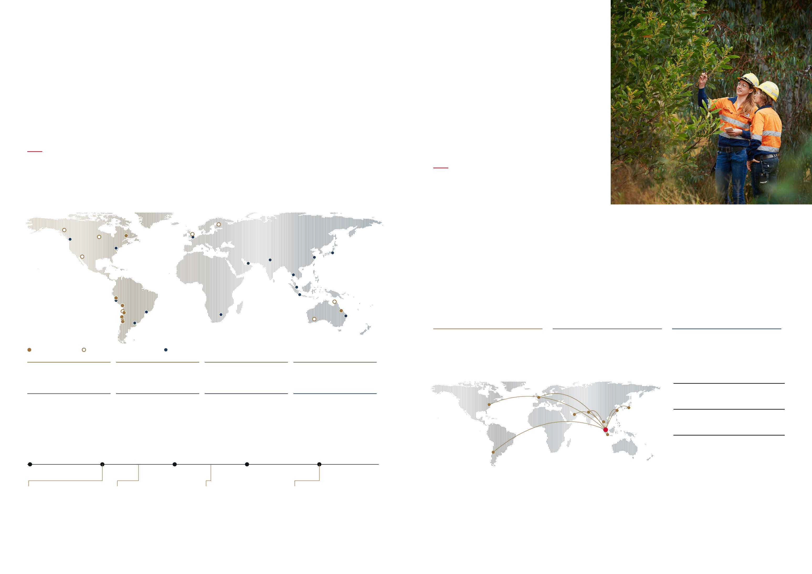
04
04 · Footprint & technology
05 · Partner of choice
第2章 独自価値｜事業・プロジェクト一覧
第3章 選ばれ続ける理由
Resources become
value when delivered.
Partner
of choice.
鉄鉱石から電池資源・肥料・アルミまで、世界に広がる事業領域
資源は、ただ存在するだけでは社会の価値になりません。良質な資源を安定的に確保し、高品質な金属へと精錬し、必要とする産業へ届けてはじめて価
値になります。原料炭と銅に加え、鉄鉱石、電池資源、アルミ、肥料へと事業領域を広げ、世界各地にトレーディング拠点と人材を配しています。
資源業界に不可欠な存在として
資源業界では、良い案件があっても単独では規模が大きすぎることが少
なくありません。そのとき「三菱に声をかけよう」と思われる存在であ
ること。業界最大手とJVを組み、単なる共同出資者に留まらず、人材
派遣・ガバナンス参画・総合力で事業価値の最大化に貢献してきまし
た。
BHP Rio Tinto Anglo American
JOINT VENTURES WITH INDUSTRY LEADERS｜業界最大手とのJV実績（他社ロゴは使用しない）
01
02
03
04
CULTURAL AFFINITY
JV MANAGEMENT
FINANCIAL STRENGTH
DEEP INSIGHT
資源メジャーとの企業文化的親和
性
資源投資経験に裏打ちされたJV経
営力
事業ポートフォリオを活かした健
全な財務基盤
マクロ環境とバリューチェーンへ
の深い知見
WHY PARTNERS VALUE US
パートナーに評価される理由
中長期的な視座
リスクシェアリング
総合力
事業・資産
開発・探鉱プロジェクト
トレーディング拠点・金属資源の駐在（名称は記載しない）
資源事業は長期にわたる。短期的リターンを求める投資
家とは一線を画す。
リスクの高い案件ほど資金面の分担を担保。財務貢献に
留まらない。
幅広い産業接点を通じ、多様なバリューチェーンに知見
を提供する。
Iron Ore
Coking Coal
Copper
Nickel
鉄鉱石
原料炭
銅
ニッケル
GLOBAL TRADING NETWORK
RtM＝Resource to Market｜シンガポールに集約した10拠点
IOC（カナダ）・CMP（チリ）
BMA（豪州）
Escondida・Los Pelambres・AA Sur・
Antamina・Quellaveco ほか
Turnagain（カナダ）・Kalgoorlie（豪州）
15
Lithium
Bauxite · Aluminium
Fertilizer
Trading
INDUSTRIES
業界
リチウム
ボーキサイト・低炭素アルミ
肥料資源
トレーディング
PAK Lithium（カナダ）
Aurukun（豪州）・Arctial（北欧）
Woodsmith（英国）
RtM International・Japan・Bharat・Europe・
Americas
50
COUNTRIES
カ国
NEW TECHNOLOGY
加工技術・回収・リサイクル——業界のボトルネックに挑む技術へ投資する（CVC）
~1,000
CUSTOMERS
社の販売先
Mine
Concentrate
Cathode
End use
Recycle
Cu ~1%
Cu 20–30%
Cu 99.99%
電化・インフラ
再び供給へ
採掘
選鉱・浸出
製錬・精製
最終製品
回収
Singapore・Japan・India・China・USA・UK・UAE・Indonesia・Thailand・Chile
STARTUP
STARTUP
100%子会社
RECYCLING
CiDRA
Jetti
Triland Metals
DESCycle
浮遊選鉱の高度化で回収率・処理能力を向
上
新しい触媒で硫化鉱からリーチング
LME・CMEのブローカー・ヘッジ
電子スクラップから銅・貴金属を回収
08
台割メモ｜動画06 From Resources to Value。ヘアラインの世界地図に事業（金）・開発（白抜き）・拠点と駐在（紺）を重ね、商品別の案件一覧と新技術（CVC）を続ける。開いたまま使え
る“フットプリント”ページ。
台割メモ｜動画07 Global Partnerships。円形でない写真の裁ち落としとJV実績、4つの強み、評価される理由。下段はヘアライン地図で販売網（シンガポール発の金の線）。
09

Slide 5
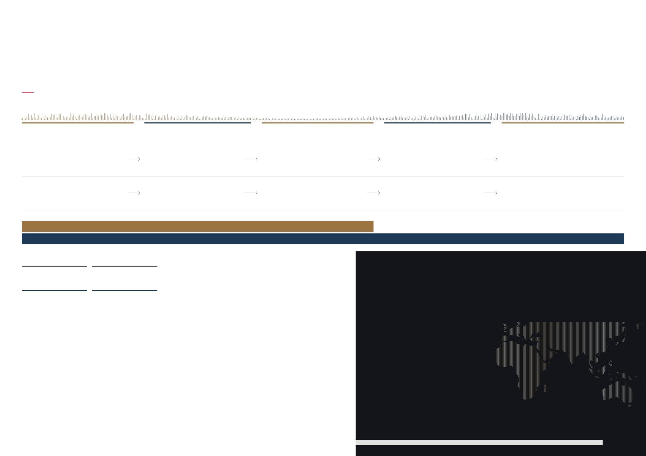
06 · Integrated value chain
第2章 独自価値｜バリューチェーン全体像とトレーディング
From mine to market —
one integrated chain.
資源を保有するだけでは、社会に届けることはできません。私たちは川上の鉱山から、製鉄・製錬、そして
最終製品の需要家までのバリューチェーン全体に関わり、その間をトレーディングでつないでいます。だか
らこそ、需給や役割の間にある課題を見極め、資源の価値を最も生かすかたちへと導くことができます。
投資と販売の両輪で、川上から川下までをつなぐ。採掘・製造・販売をつなぐトレーディング力こそが、総合商社の強み。
UPSTREAM
TRADING
MIDSTREAM
TRADING
DOWNSTREAM
川上｜資源開発・保有
中間流通｜トレーディング（RtM）
川中｜製鉄・製錬
中間流通｜トレーディング（RtM）
川下｜最終製品・需要家
STEEL｜鉄鋼
原料炭・鉄鉱石
原料炭・鉄鉱石
製鉄会社
鋼材
建材・自動車用鋼板
BMA・IOC ほか当社資産／鉱山会社
RtMが供給
鋼材を製造
鋼材販売はメタルワン（別グループ）
インフラ・モビリティ
NON-FERROUS｜非鉄
銅鉱石・ボーキサイト
銅精鉱・ボーキサイト
製錬会社
銅地金・アルミ地金
電線・再エネ・EV
Escondida・Quellaveco ほか
RtMが供給
銅地金・アルミ地金
RtM・Triland Metals
配線・モーター・AI/DC
INVESTMENT 資源投資（鉱山・製鉄／製錬）｜鉄鋼原料本部・クリティカルミネラル本部
TRADING · RtM トレーディング｜金属資源トレーディング本部 — 15業界 × 50カ国 × 約1,000社
RtM BUSINESS MODEL
一つの商品の中で、投資から販売までを一気通貫に
Our commitment
MC ASSETS + THIRD PARTY
STABLE SUPPLY
出資案件から得られる持分見合いのオフテイクをRtMが引き受け、ヘッジ・在
庫・物流などの機能を付加して欧州・シンガポール・米州の顧客に届けます。
顧客と接するRtMが得た市場の“生きた情報”は、資源投資の判断へ還元されま
す。肥料資源では本格投資に先立ちトレーディングデスクを設け、市場を理解
してから投資へ——この好循環こそ、投資と販売を併せ持つ私たちのアイデン
ティティです。
Supporting society
with the resources it needs.
MC保有資産と第三者取引の両方を
扱う
資源確保による安定供給
MARKET INTELLIGENCE
CONTINUOUS VALUE
市場・業界動向の発信と知見共有
で、事業機会を発掘
トレーディング機能の強化で付加価
値を生み続ける
社会が必要とする良質な金属資源を、持続可能な形で安定供給すること
で、より良い社会の実現に寄与する。
RtM FUNCTIONS
お客様に提供できる5つの機能
需要の拡大、供給制約、地政学リスク——変化する外部環境に、①安定的な
資源確保による安定供給と、②バリューチェーン全体の効率化による効率的
な供給の両面で応えていきます。共に、持続可能で豊かな未来を。
01
Marketing & Procurement
02
Logistics
03
Financing
04
Risk Management
05
Carbon Reduction
販売・調達
物流
ファイナンス
リスク管理
脱炭素
Mitsubishi Corporation Mineral Resources Group
2-3-1 Marunouchi, Chiyoda-ku, Tokyo 100-8086, Japan｜www.mitsubishicorp.com
10
台割メモ｜動画08 Integrated Value Chain。【強調】見開き全幅で、鉄鋼・非鉄×川上→川下。投資（ブロンズ）とトレーディング（ネイビー）の色を全ページで統一。下段にRtMのビジネスモ
デル・好循環・5つの機能。
台割メモ｜動画09 Closing。濃色パネルに約束（ミッション）と外部環境への答え、ヘアラインの地図を薄く重ねて冊子を閉じる。連絡先を含む。
11

